Slide 1
Муниципальное бюджетное
дошкольное образовательное
учреждение № 13/38
средняя группа
«Зайчик»
ПРОЕКТ
«В мире прекрасного»
Выполнили
воспитатели:
Шатиришвили Л.В.

Slide 2
Актуальность
Робиндранат Тогар сказал: «Нельзя вырастить полноценного человека без воспитания в нём чувства прекрасного…»
Искусство – одно из мощных средств воспитания чувств, поэтому надо учить детей понимать и любить произведения литературы, живописи, музыки, научить понимать художественные средства, с помощью которых художник создаёт образы. В литературе – это выразительные средства языка, в изобразительном искусстве – линии и краски,
в музыке – звуки, в танце - движения.
Каждый вид искусства уникален, но они тесно связаны между собой. Поэтому,
когда знакомим ребёнка с каким – либо творческим видом деятельности , то
помогаем ему лучше освоить другой вид, обогащаем опыт, учим более глубже
чувствовать, эмоционально воспринимать. Искусство – и есть прекрасное.
Один мудрец сказал: «Чего мудрить с воспитанием. Всё очень просто –
наполняйте душу ребёнка прекрасным – и он будет воспитан.»

Slide 3
Цель проекта:
Расширить представления детей о мире прекрасного.
Задачи:
1. Расширить знания детей о видах искусства;
2. Формировать интерес к прослушиванию художественных и музыкальных произведений, рассматриванию произведений разных жанров живописи;
3. Систематизировать представления детей о нормах морали, добре и зле;
4. Развивать эмоциональную сферу детей, творчество и фантазию;
5. Воспитывать художественно – творческое отношение к окружающему миру;

Slide 4
Формы работы
С детьми:
Расширить представления детей о видах театра;
Углубить представления детей о писателях, поэтах;
Познакомить с творчеством художников - иллюстраторов;
Воспитывать культуру речи;
Обогащать и расширять словарный запас детей;
6.Формировать умение выразительно читать стихи, инсценировать эпизоды сказок;
7. Способствовать накоплению эстетического опыта при прослушивании музыкальных произведений;
8. Отображать полученные представления в продуктах детской художественной деятельности, содействовать развитию творческих способностей детей.

Slide 5
Участники проекта
Дети средней группы, родители воспитанников, воспитатели.
Тип проекта:
Краткосрочный, групповой, творческий.
Срок проведения проекта:
4ноября – 30ноября 2017 года
Название итогового мероприятия проекта:
Мастер класс для родителей и детей «Корзина с цветами».

Slide 6
Формы работы:
С детьми:
Чтение художественной литературы. Знакомство с разными видами театров.
Рассматривание иллюстраций.
Прослушивание музыкальных произведений.
Рисование
«В гостях у Осени»
Аппликация с элементами оригами
«Кто в тереме живёт»
Лепка
Дидактические игры
Подвижные игры
Разучивание скороговорок, стихотворений
Отгадывание загадок по сказкам

Slide 7
С родителями:
Наглядная пропаганда; беседы, знакомство с памятками.
Совместная деятельность с ребёнком:
Участие в выставке рисунков.
Аппликация к сказке Г.Х.Андерсена «Гадкий утёнок» и к произведению Н.А.Некрасова «Дед Мазай и зайцы» нетрадиционными способами.
Чтение художественной литературы
Для педагогов:
Сбор и накопление материалов по теме проекта, подготовка детей.
Расширять знания детей о видах искусства.
Формировать интерес детей к процессу слушания музыкальных
произведений, рассматриванию иллюстраций.
Воспитывать художественно – творческое, позитивное
отношение к окружающему миру

Slide 8
Этапы реализации проекта «В мире прекрасного»
1 этап проекта – организационный
(С4 ноября по 10 ноября)
(воспитатели, дети, родители)
1.Чтение художественных произведений : Сказки А. С. Пушкина, К.И. Чуковского,
Н. Некрасова, Г.Х.Андерсена, русские народные сказки, разучивание скороговорок,
отгадывание загадок по сказкам.
2. Прослушивание детской оперы (мюзикла) по мотивам сказки
«Муха Цокотуха», К. И. Чуковского в постановке Владимира Назарова.
3. Рассматривание иллюстраций к произведениям разных жанров.
4. Аппликация к произведению Н. Некрасова «Дед Мазай и зайцы».
5. Речевые игры: «Доскажи словечко», «Скажи наоборот»,
«Скажи ласково».

Slide 9
2 этап – практический
(с 13 ноября по 22 ноября)
(воспитатели, родители, дети)
1. Тематическая экскурсия «Краски осени».
2. Аппликация на асфальте из осенних листьев: «Зонтик».
3. Лепка осеннего листа.
4. Осеннее дерево - рисование пальчиками.
5. Чтение разучивание стихотворений об осени.
6. Прослушивание произведения Вивальди «Времена года» – «Осень».
7. Дидактические игры: «Путаница из сказок», «Что лишнее»,
«Угадай сказку по иллюстрации».

Slide 10
3 этап – заключительный
(с 23 ноября по 30 ноября)
(воспитатели, дети, родители)
Просмотр музыкального фильма – сказки «Мама» по мотивам русской народной сказки «Волк и семеро козлят» (в кругу семьи).
Разучивание песен и стихов о маме.
Мастер класс для мам и детей «Корзина с цветами».
Выставка работ.
Совместный танец мам, воспитателей и детей.
3 этап – заключительный
(с 23 ноября по 30 ноября)

Slide 11
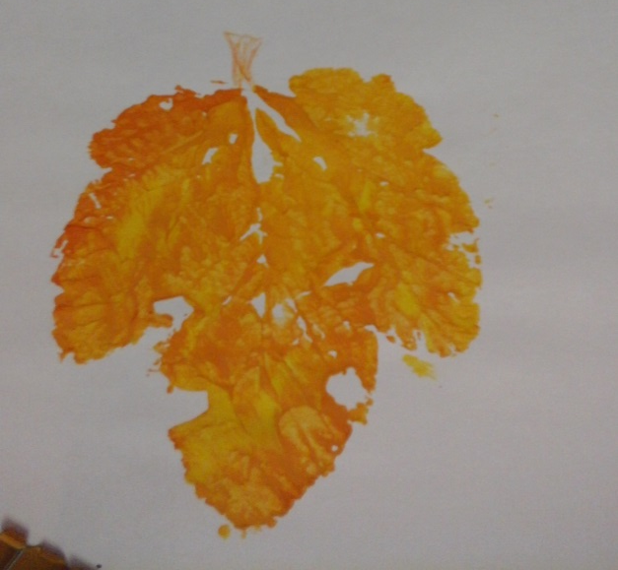
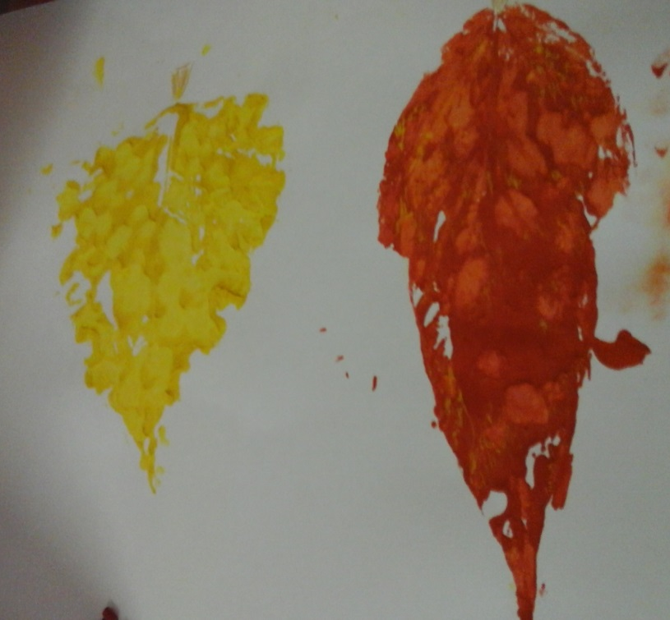
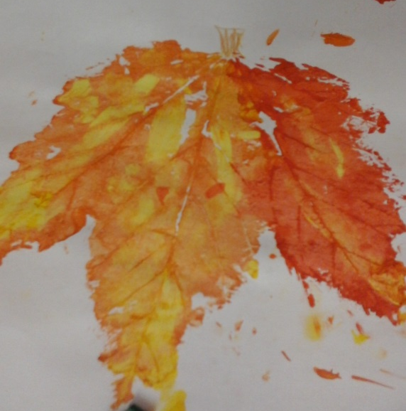
Осенние листья

Slide 12
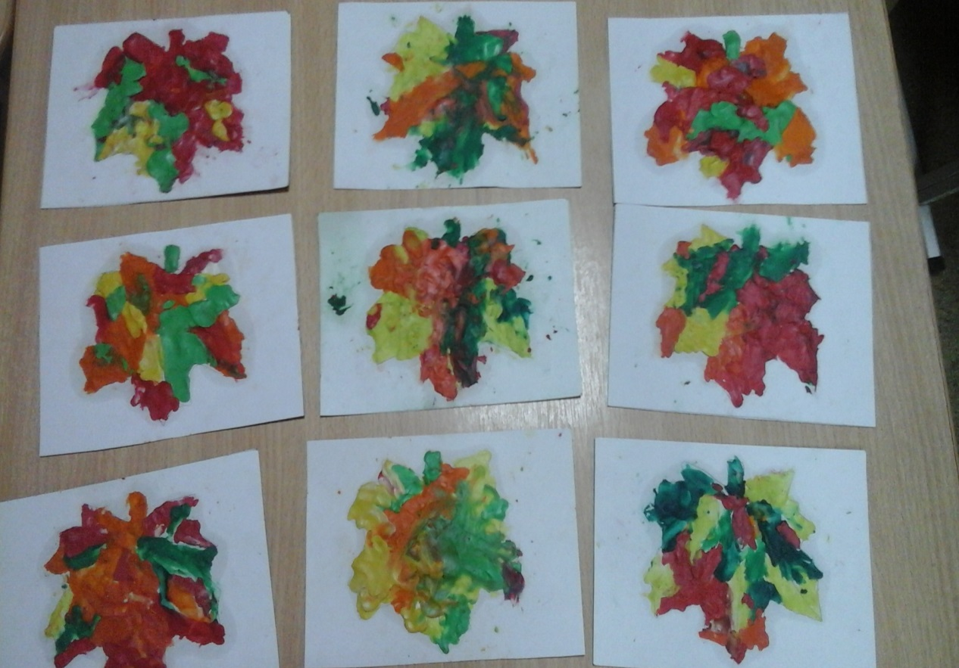
Осенние листья
из пластилина

Slide 13
Зонтик
из
осенних листьев

Slide 14
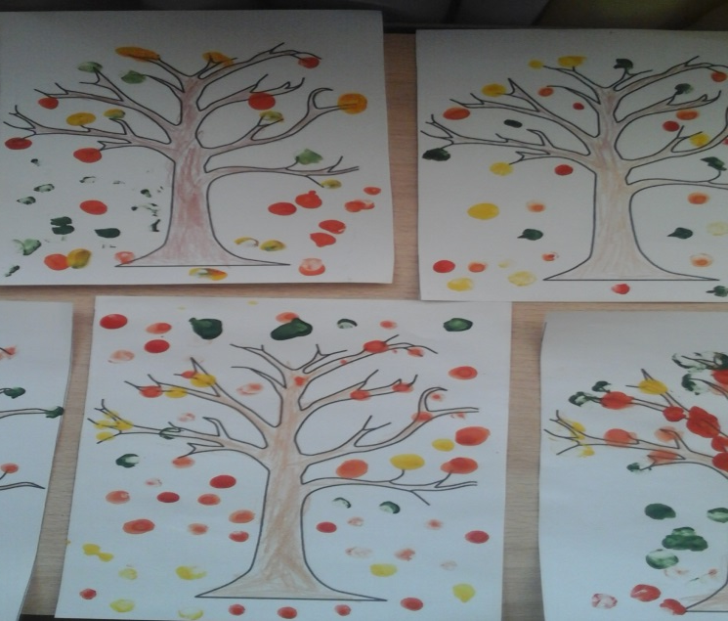
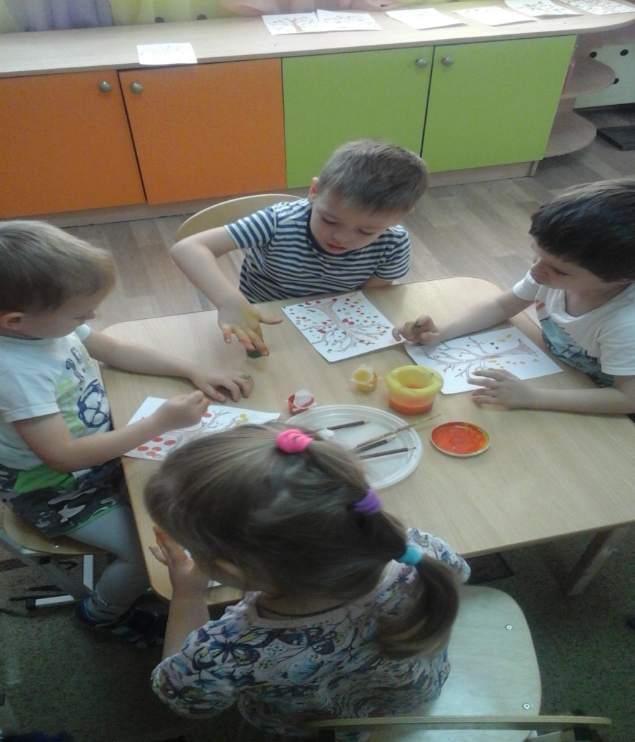
Осеннее
дерево

Slide 15
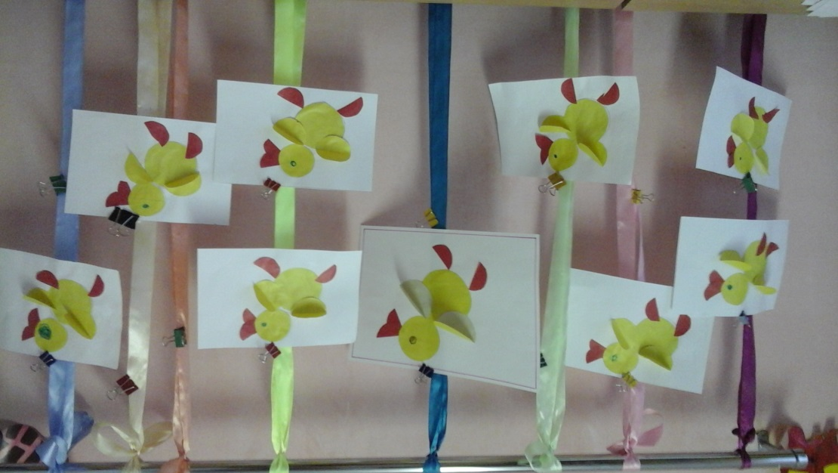
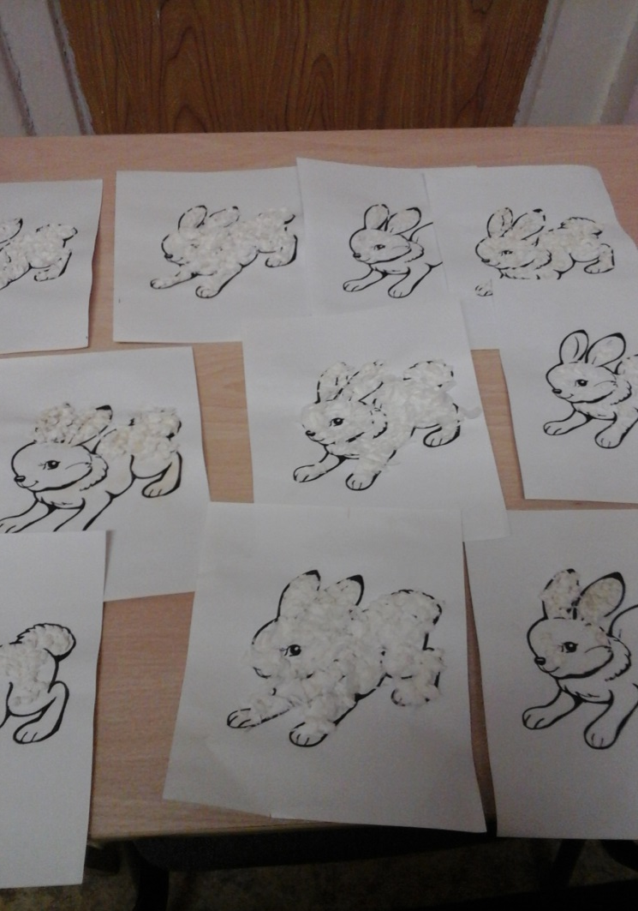
Аппликации к сказкам

Slide 16
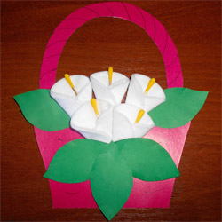
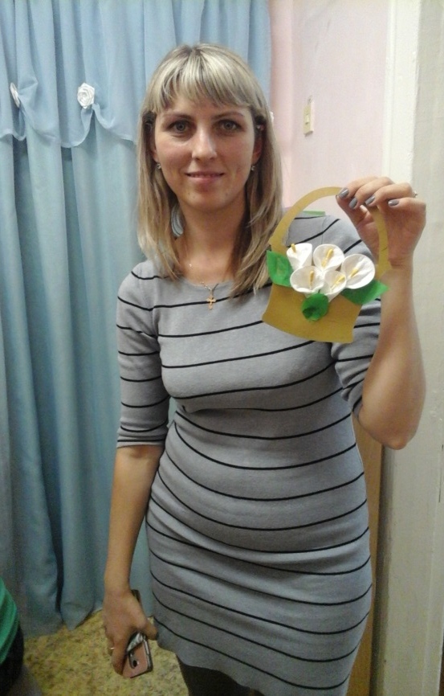
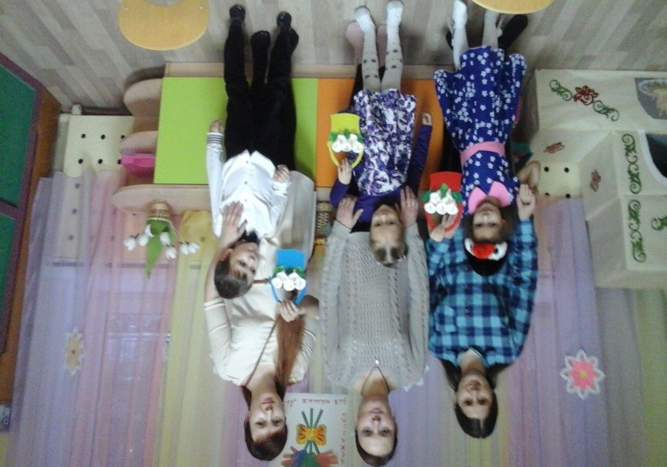
Корзинка с цветами

